Slide 1
臺北市交通事故件數及受傷人數 上升原因分析及建議 Cause Detection for Increase in Traffic Accidents
組別：第十組
組員：王識傑、柯詠政、趙殷霆、潘昱丞、羅大微、黃奕舜、黃偉源

Slide 2
Outline
簡介&目標
專案資料介紹&資料格式來源
分析車禍原因
特徵提取&訓練資料準備
特徵選擇方法&處理後資料集
分析車禍原因結果
分析導致車禍上升原因
資料再處理
分析導致車禍上升原因結果
遇到的問題與解決方法
結論

Slide 3
簡介&目標:
簡介：
目標：
透過台北市警察局所提供2016至2020年的道路交通事故資料，並使用這些資料來分析導致近年來交通事故增加的可能因素，透過訓練模型來分析並找出影響交通事故發生率的關鍵因素。
我們期望使用模型分析導致近年交通事故增加的原因，以制定更有效的交通安全措施，進而減少事故發生並提升公共安全。

Slide 4
專案資料介紹
來源: 台北市警察局 台北市交通事故資料
原始資料:
挑戰: 我們拿到的原始資料中，交通事故資料存在格式不一致、資料不完整或是資料格式錯誤等問題。
解決方法: 進行人工的資料整理，確保每一筆資料的一致性和完整性。
資料整合:
挑戰: 將過去五年的交通事故資料從不同的Excel檔案中整合在一起，並確保每一筆資料的一致性和完整性。
解決方法: 將多個Excel檔案合併為一個統一的數據集(.csv)加快後續處理速度。
Notes:
介紹資料 以及要對資料做的事情

Slide 5
專案資料介紹
2016年資料集（103列數據*206502筆）
2020年資料集（105列數據*213871筆）
Notes:
表示每年的資料都有差異然後有很多的資料缺失從每年筆數也看得出來有增長，但是由於時常關係這裏就不呈現各数据的统计信息以及圖標了 只做大概的介紹

Slide 6
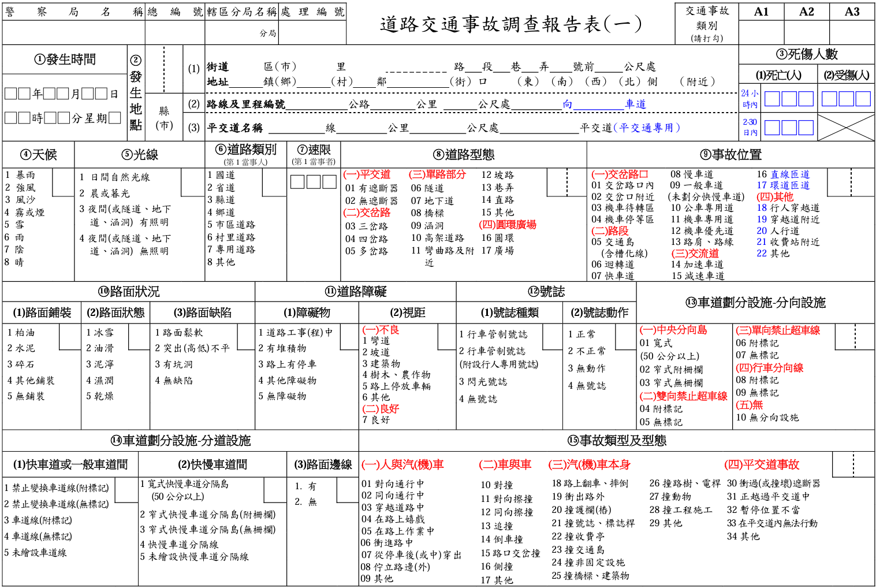
專案資料格式來源-道路交通事故調查報告表-1
Notes:
資料大多是以裏面的代號記錄在表格中可以大概介紹

Slide 7
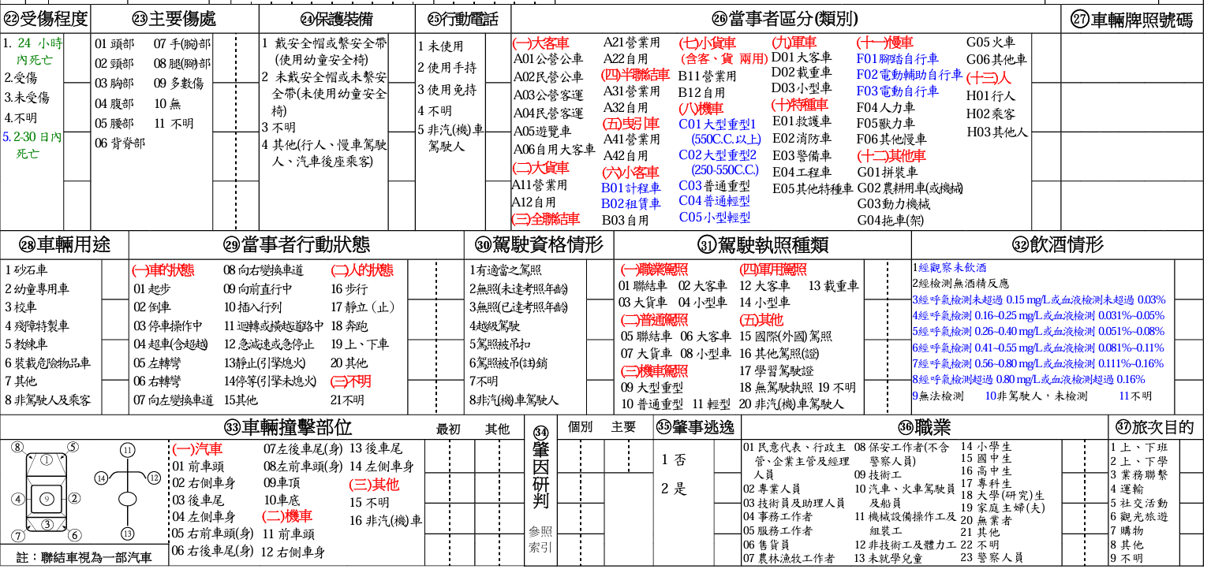
專案資料格式來源-道路交通事故調查報告表-2

Slide 8
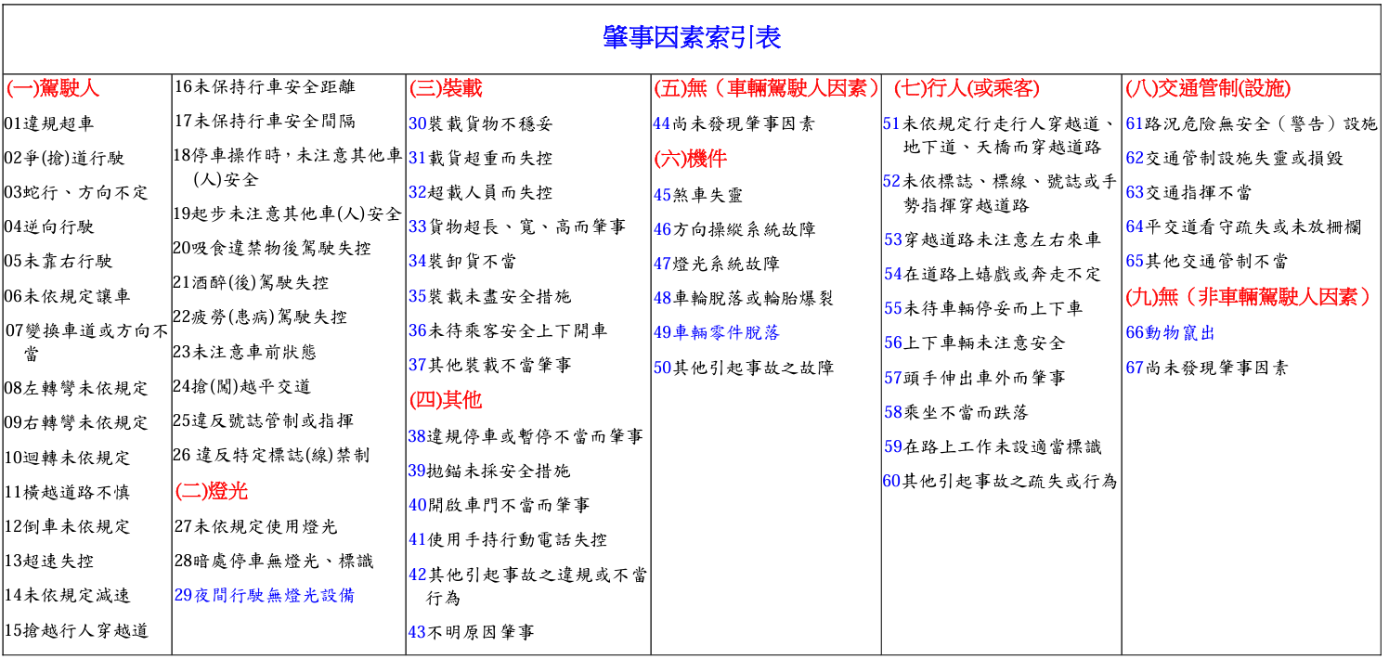
專案資料格式來源-肇事因素索引表
對結果為不明原因之數據都不參與訓練（無意義）
Notes:
此為67種車禍原因，我們就是使用前面的數據去進行67中類別的分類任務
簡單來説就是訓練分類模型分類車禍類別

Slide 9
特徵提取&訓練資料準備
特徵提取:
時間特徵: 事故發生的具體時間，包括年、月、日、星期、幾點幾分等。
地點特徵: 事故發生的具體地點，包括路口、道路類型、交通號誌情況等。
車輛特徵: 事故中的車輛相關資料，包括車種、車速、行駛方向等。
人員特徵: 事故中的人員資料，包括駕駛人、乘客、行人等。
其他特徵: 根據實際情況提取其他相關特徵，如事故類型、事故嚴重程度等。
訓練資料準備:
將整理後的資料集分為訓練集和測試集，2016~2019的資料用於訓練，2020用於測試。

Slide 10
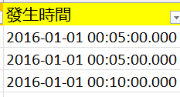
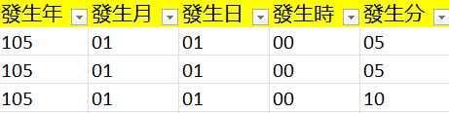
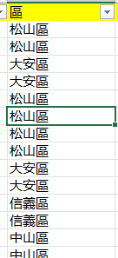

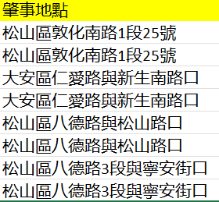
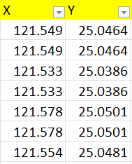
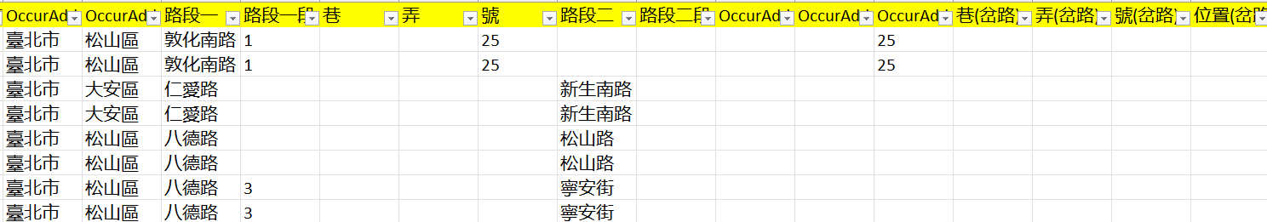
特徵提取&訓練資料準備
原始資料中包含重複資料與中文資料需要額外處理
時間重複 中文資料
地點重複
Notes:
表示每筆資料中出現很多重複的時間資料
位置資料也有使用很多不同的表示法
大部分使用中文數據但是中文數據在轉換過程會有亂碼問題
所以這裏使用和前面數據類似的處理方法將不同的區域用不同的代號表示（不使用熱編碼是應爲在後續使用可解釋模型的時候數據量會幾何放大雖然非數值數據使用熱編碼會提升準確率但是降低了後續的可解釋性和複雜度）

Slide 11
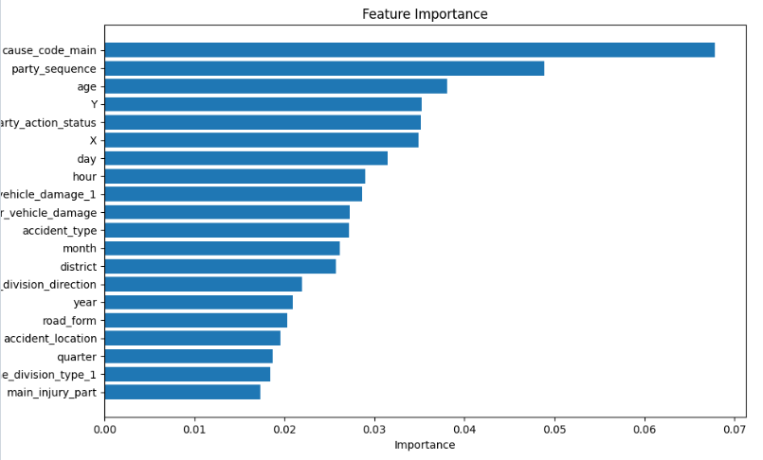
特徵選擇方法
問題: 如何選擇有效的特徵來提高模型的預測能力。
解決方法: 使用Random Forests（隨機森林）進行特徵重要性分析，選擇保留對預測結果影響較大的特徵（剔除冗餘或噪聲特徵），並進行特徵擷取。
Notes:
特徵太多不確定每個都是有用或者提供都可以正反饋的資料，所以使用了一個簡單的小方法
使用随机森林 (RandomForestClassifier) 进行特征重要性分析
直接在訓練后套用
feature_importances = rf.feature_importances_ 获取每个特征的重要性
然後根據結果選擇要保留的特徵（>0.015）

Slide 12
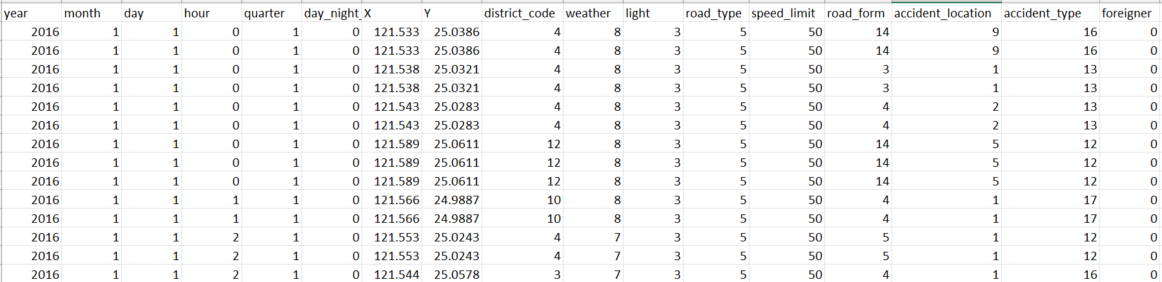
處理後資料集
 | 特徵數量 | 總資料筆數
處理前 | 103 | 約85萬筆
處理後 | 53 | 約25萬筆
2016~2020年資料集（53列特徵*258300筆數據）
Notes:
處理後的資料介紹 從103列特徵縮短到53列 數據
資料數四年約85萬筆 但是這85w筆畫數中應爲很多嚴重的資料空缺所以到最後整理成相對完整的25萬筆資料

Slide 13

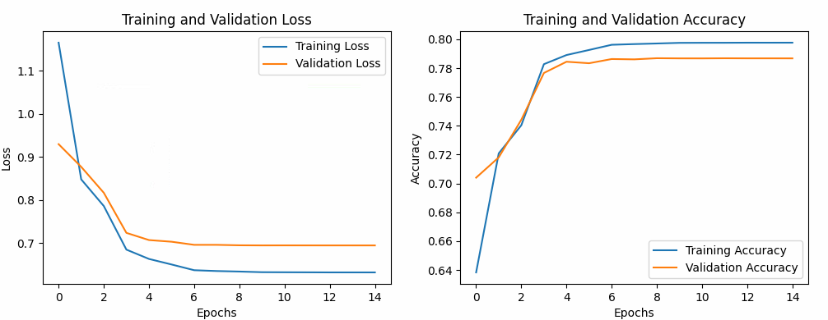
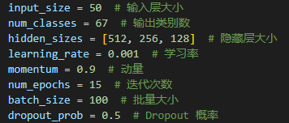
結果（分析車禍原因）
Neural Networks： (三層全連接層)
準確率: 約78%
Notes:
訓練結果介紹模型優化器adam，使用的超參數
Loss function 是 crossentropy loss
訓練集表現準確率約在0.78左右 使用2020數據為測試集的表現也差不多0.78%

Slide 14
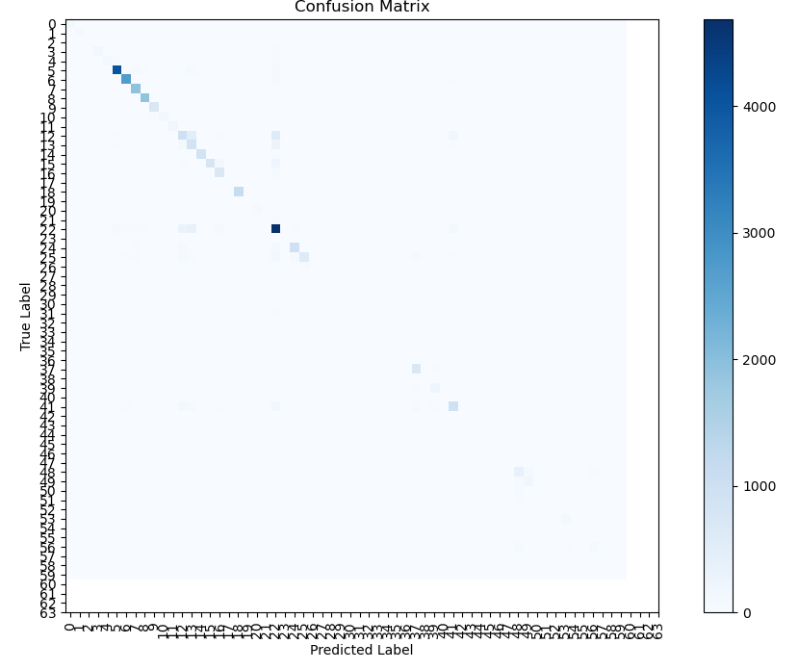
混淆矩陣

Slide 15
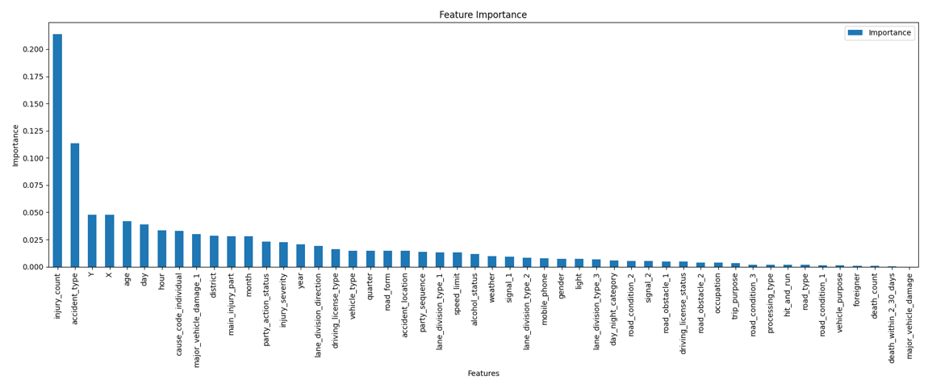
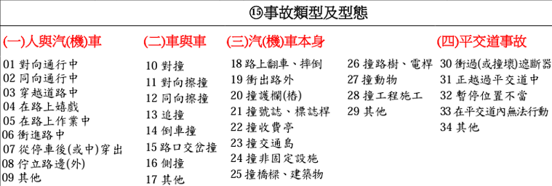
結果（分析車禍原因）
Notes:
分析出各個特徵對於車禍發生原因前五名的影響程度大小(重要性)
這裏的特征重要性是通过一种称为 置换重要性 (Permutation Importance) 的方法计算的。该方法通过置换特征列来衡量特征对模型性能的影响
（原本要使用shap但是由於特徵&參數太多跑起來太慢了輸出的時候電腦會當機）
解釋數據自由發揮
1.受傷人數 屬於被動結果 不影響發生原因（為發生結果）
2.車禍種類
3.坐標-不同位置對於結果影響較大
4.年齡-不同的年齡對於車禍原因成因影響較大
5.時段-不同的時間例如早上晚上對於分析何種車禍有較大影響
以此類推

Slide 16

車禍事故原因！=車禍事故率上升原因
第二次資料處理
將上述模型分析出的資料處理成類似以下的格式
實際資料為所有車禍類型以及每天總共發生的車禍數量
……
Notes:
爲了可以用可解釋模型分析車禍數固上升原因
想到一個簡單的方法
做第二次資料處理
將前面模型的數據記錄成每日發生車禍的數量和total

Slide 17
車禍事故原因！=車禍事故率上升原因
SHAP模型訓練參數
目標變量：設定為車禍增長量（昨日與今日差值）
模型構建：針對分類問題（y>0?車禍件數是否增加）來構建模型
Loss function：使用適用於分類問題的binary_crossentropy
使用可解釋模型來分析出車禍上升原因
Notes:
SHAP模型訓練參數
1.目標變量:車禍增長量，前一日與當日差值
2.給一個模型預測是否增長 （y=每日增長量）（ y>0）為有增長反之 3.訓練模型成功可以預測是否有增長
4.使用shap/or 其他模型去看對增長貢獻最大是哪一種車禍的類型（車禍增長的原因）

Slide 18
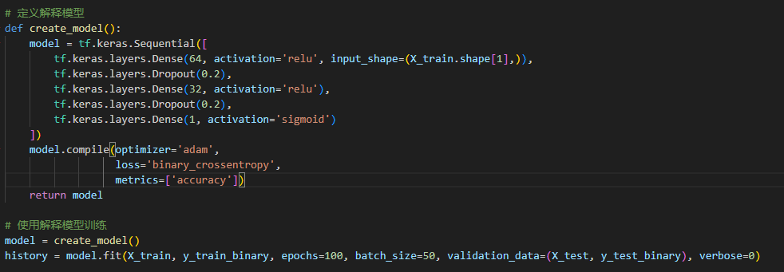
實作模型（分析車禍上升原因）
Notes:
一樣使用一個簡單的三層模型訓練

Slide 19
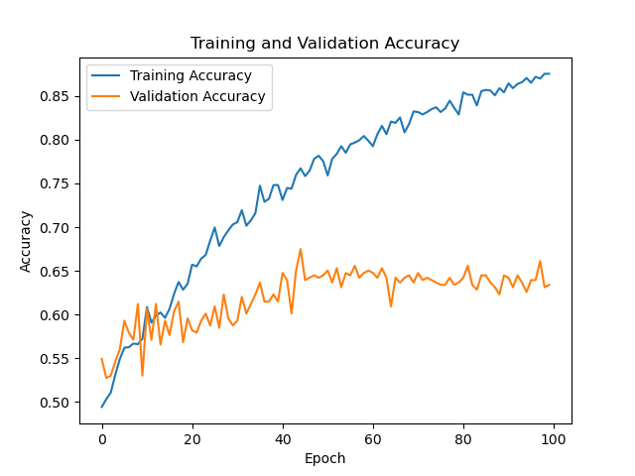
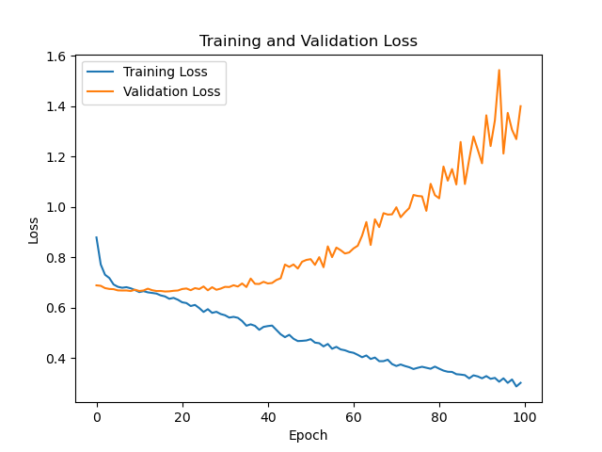

結果（分析車禍上升原因）
Notes:
準確率約在0.68左右
但是這個部分主要是著重在解釋數據來看得出增長的原因是什麽

Slide 20
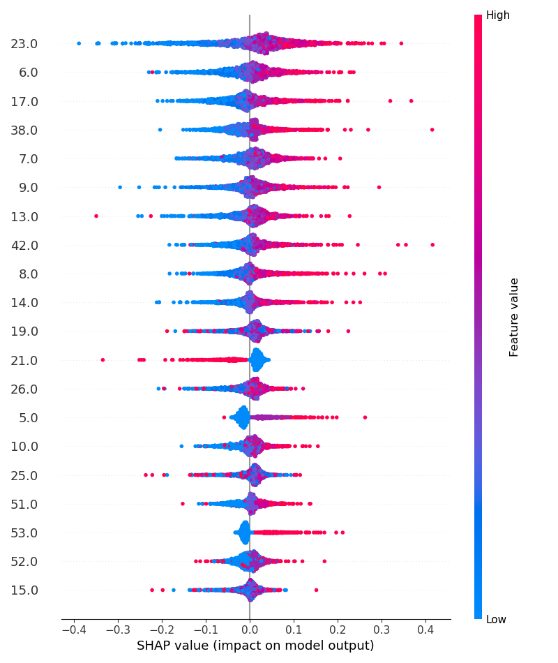
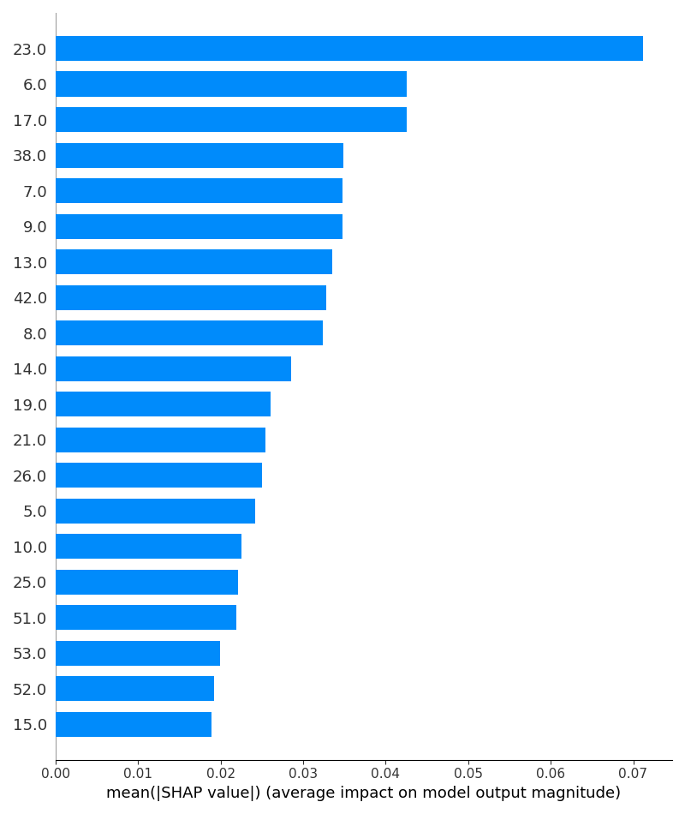
結果（分析車禍上升原因）
Notes:
結果為23，6，17為top3 影響車禍上升的原因（大宗） 左邊代表數據重要性
右邊是紅色點代表數值越大藍色代表數值越小，左右代表對結果的正負反饋(例如第一行表示越大的值對於車禍的數量影響越高反之)

Slide 21
遇到的問題與解決方法
遇到問題 | 解決方法
原始資料不完整，有幾筆有空缺 | 不使用這些資料
原始資料格式或排版不同 | 使用pandas將資料格式標準化
原始資料誤值或是錯誤符號 | 不使用異常資料或是修正錯誤符號
如何分析導致車禍發生原因 | 使用決策樹(Random Forest)分析特徵與車禍關係，並用置換重要性方法，找出影響較大的原因
如何從車禍原因進而分析出車禍上升原因 | 使用SHAP可解釋模型分析車禍上升原因
Notes:
資料空缺處理：
方法：因爲數據太多所以使用刪除資料處理空缺值。
資料格式與排版不一致：
方法：使用pandas處理不一致格式，標準化所有欄位格式。
資料誤值與符號：
方法：數值資料中刪除異常值，文本資料中移除或修正錯誤符號。
如何分析出車禍原因
使用決策樹(Random Forest)分析特徵與車禍關係，找出影響較大的原因
如何從車禍原因分析出車禍上升原因
使用SHAP可解釋模型分析車禍上升原因
車禍原因分析：
方法：先進行資料收集與清理，使用回歸分析或決策樹分析變量與車禍之間的關係，進一步挖掘上升原因。
結果解讀與方法：
方法：通過使用權重轉換，pdp , SHAP或LIME解釋模型。

Slide 22
結論:
透過本次研究，我們使用不同的機器學習模型分析了台北市2016至2020年度的交通事故資料，成功的找出導致交通事故增加的的關鍵因素，希望我們的研究結果將為政策制定者提供有價值的參考，幫助他們制定更有效的交通安全措施，進而減少事故發生並提升公共安全。

Slide 23
參考資料
台北市警察局道路交通事故調查報告
Pandas官方文檔
Scikit-learn官方文檔
TensorFlow和Keras官方文檔

